Slide 1


CHPS0701 Présentation du projet
Timothé Kruk

Slide 2

Sommaire
01
02
Modélisation & Approche
Stratégie Hybrdide Statique
03
04
Conclusion
Démonstration
1

Slide 3
1
Modélisation & Approche
2

Slide 4

Modélisation
Problème de Langford : L(C, F)
COUNT (C) : Le nombre de répétitions de chaque caractère (C = 2)
FREQUENCY (F) : La fréquence d’apparation de chaque caractère
X : Le caractère
POSITION : position dans la séquence
ITERATION : nombre d’occurrences actuelles de X
$$X_{ITERATION}^{POSITION}$$
3

Slide 5
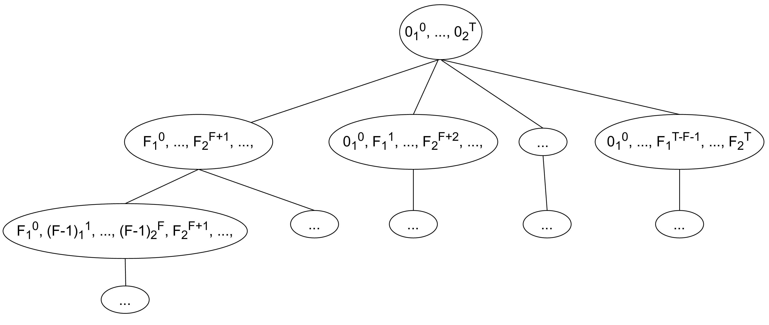
Principe
4

Slide 6
2
Stratégie
Hybrdide Statique
5

Slide 7
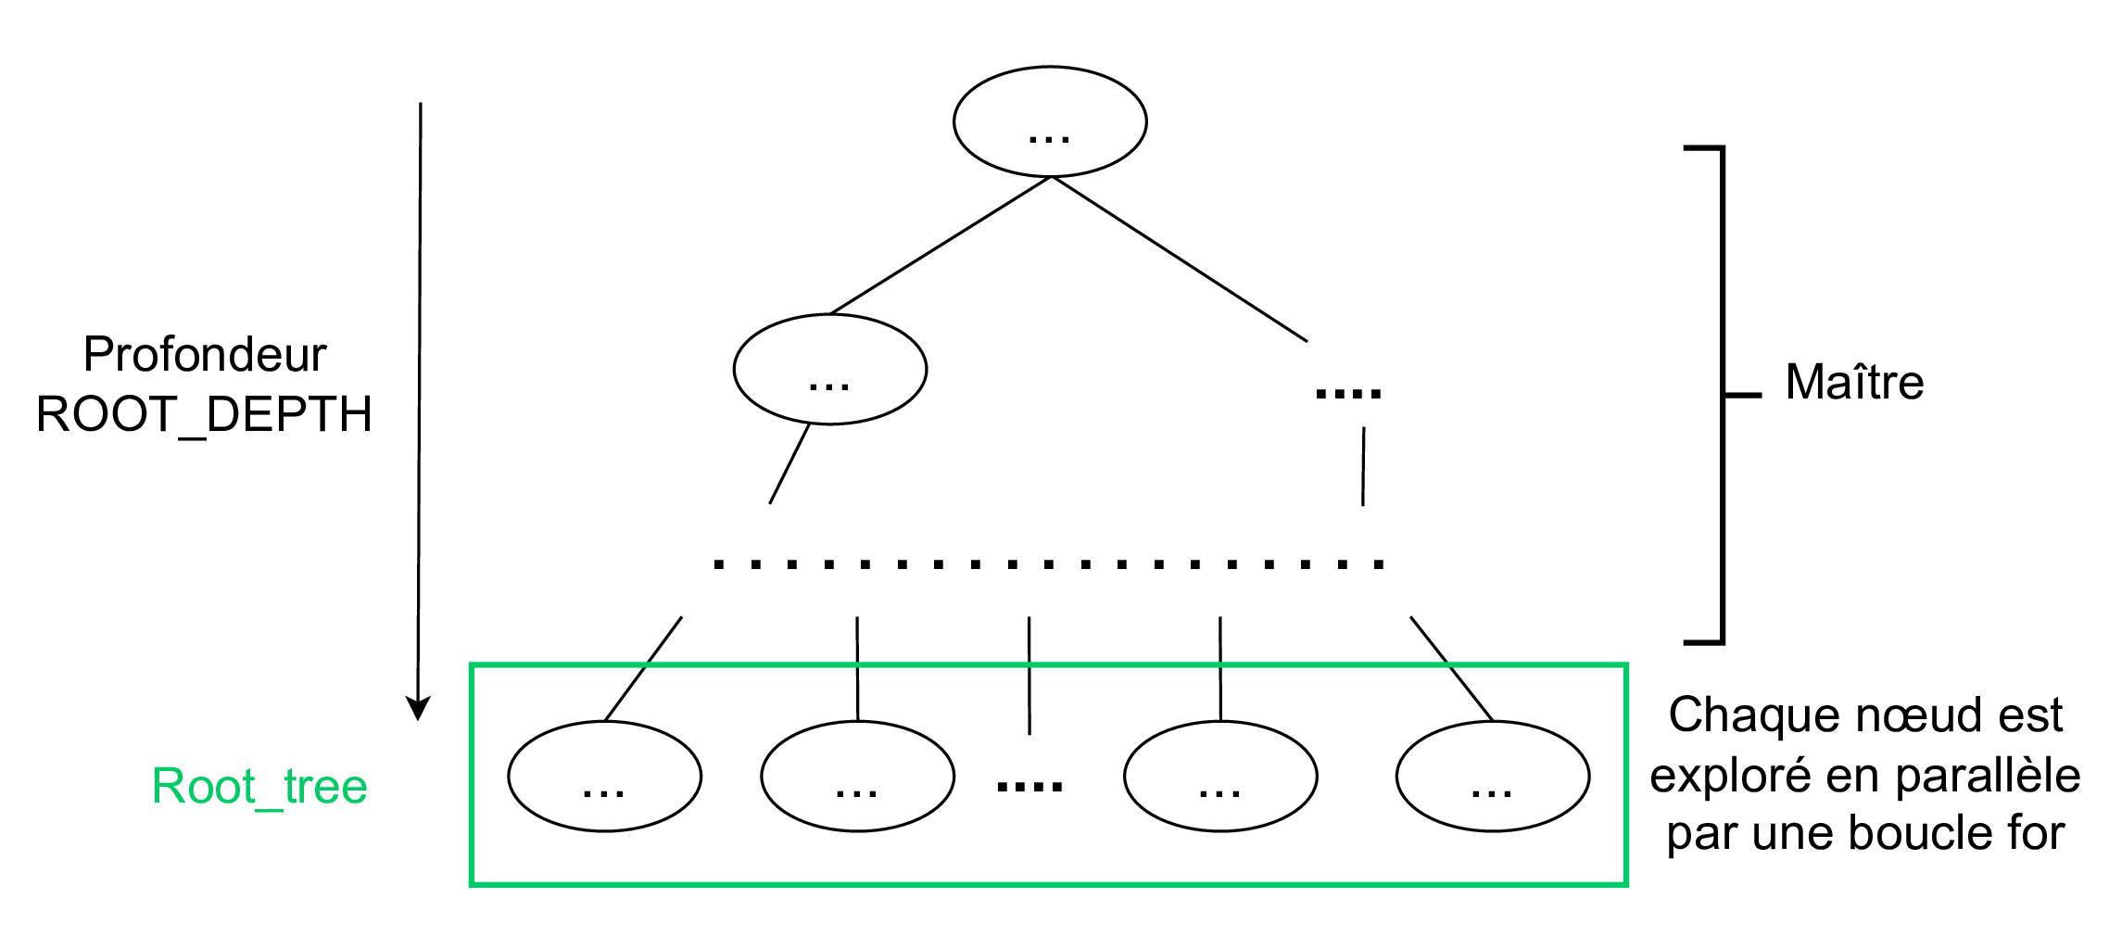
Exploration Maître
6

Slide 8
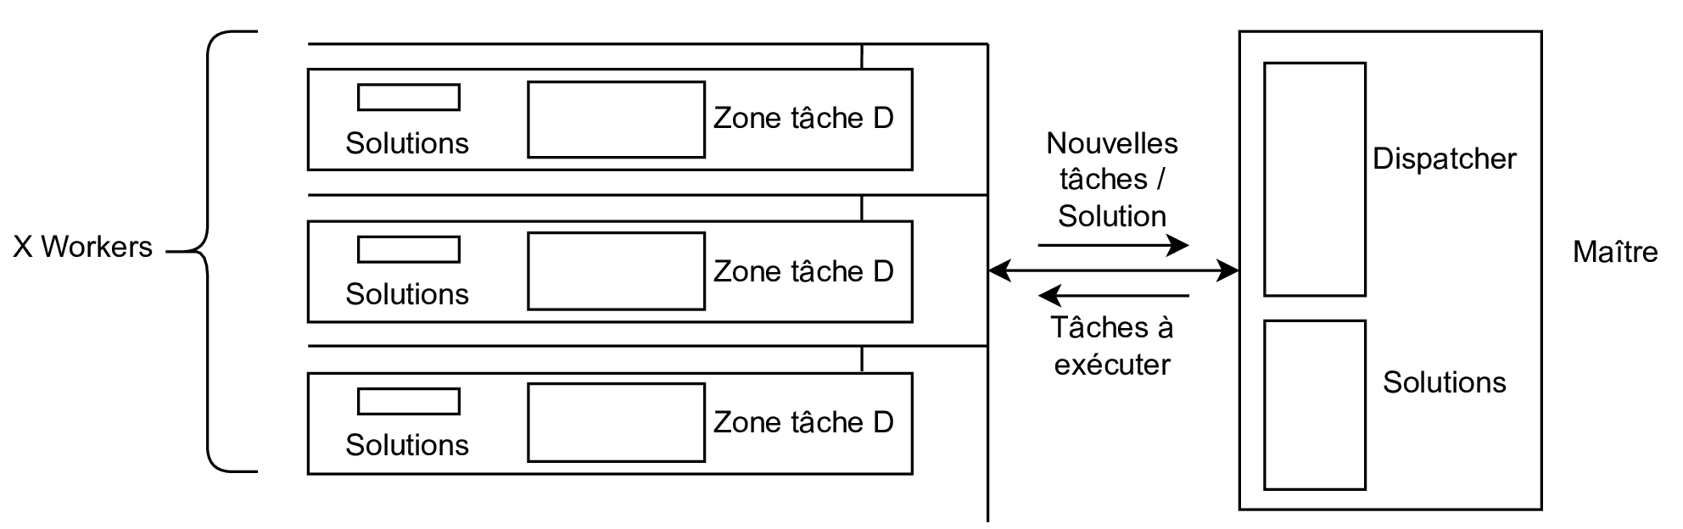
Exploration Root_Tree
7

Slide 9
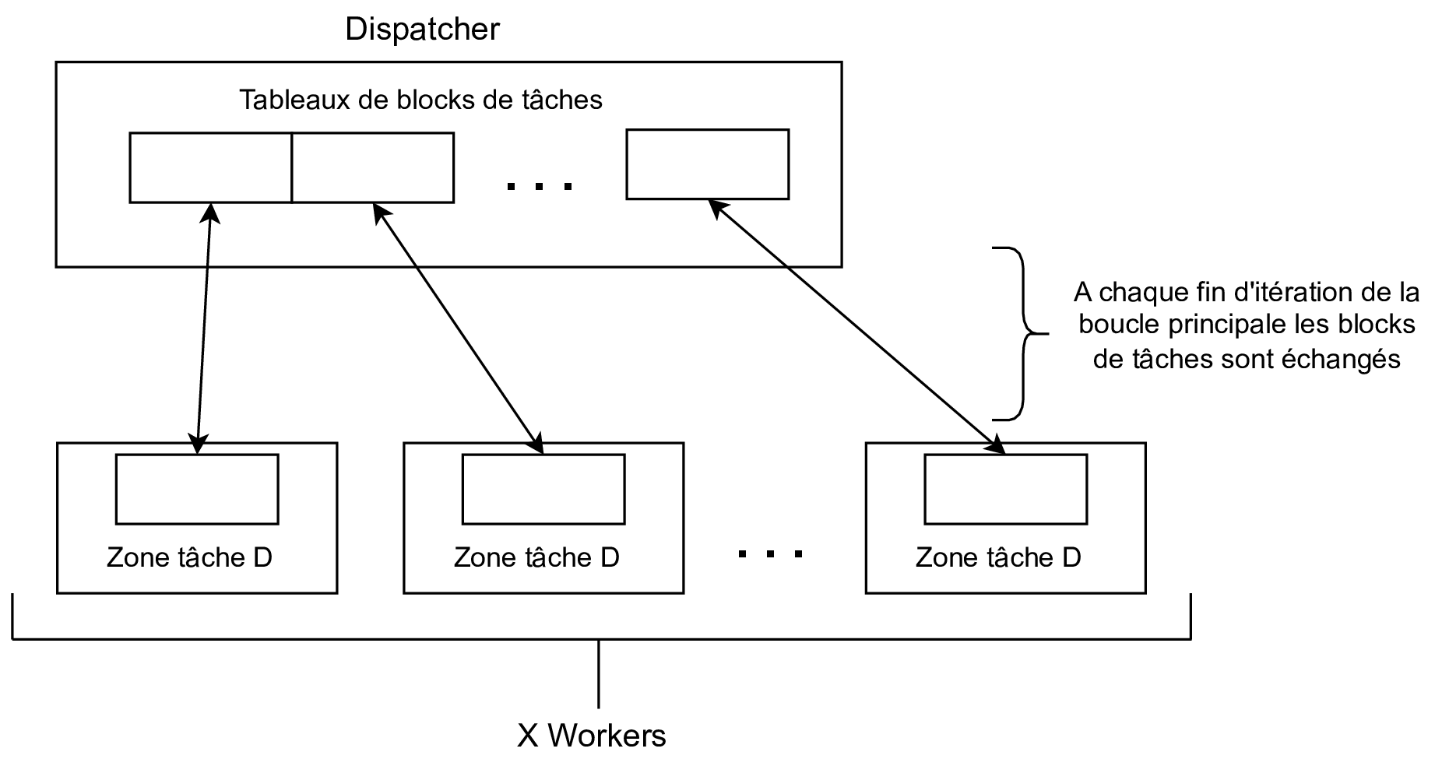
Structure Dispatcher
8

Slide 10
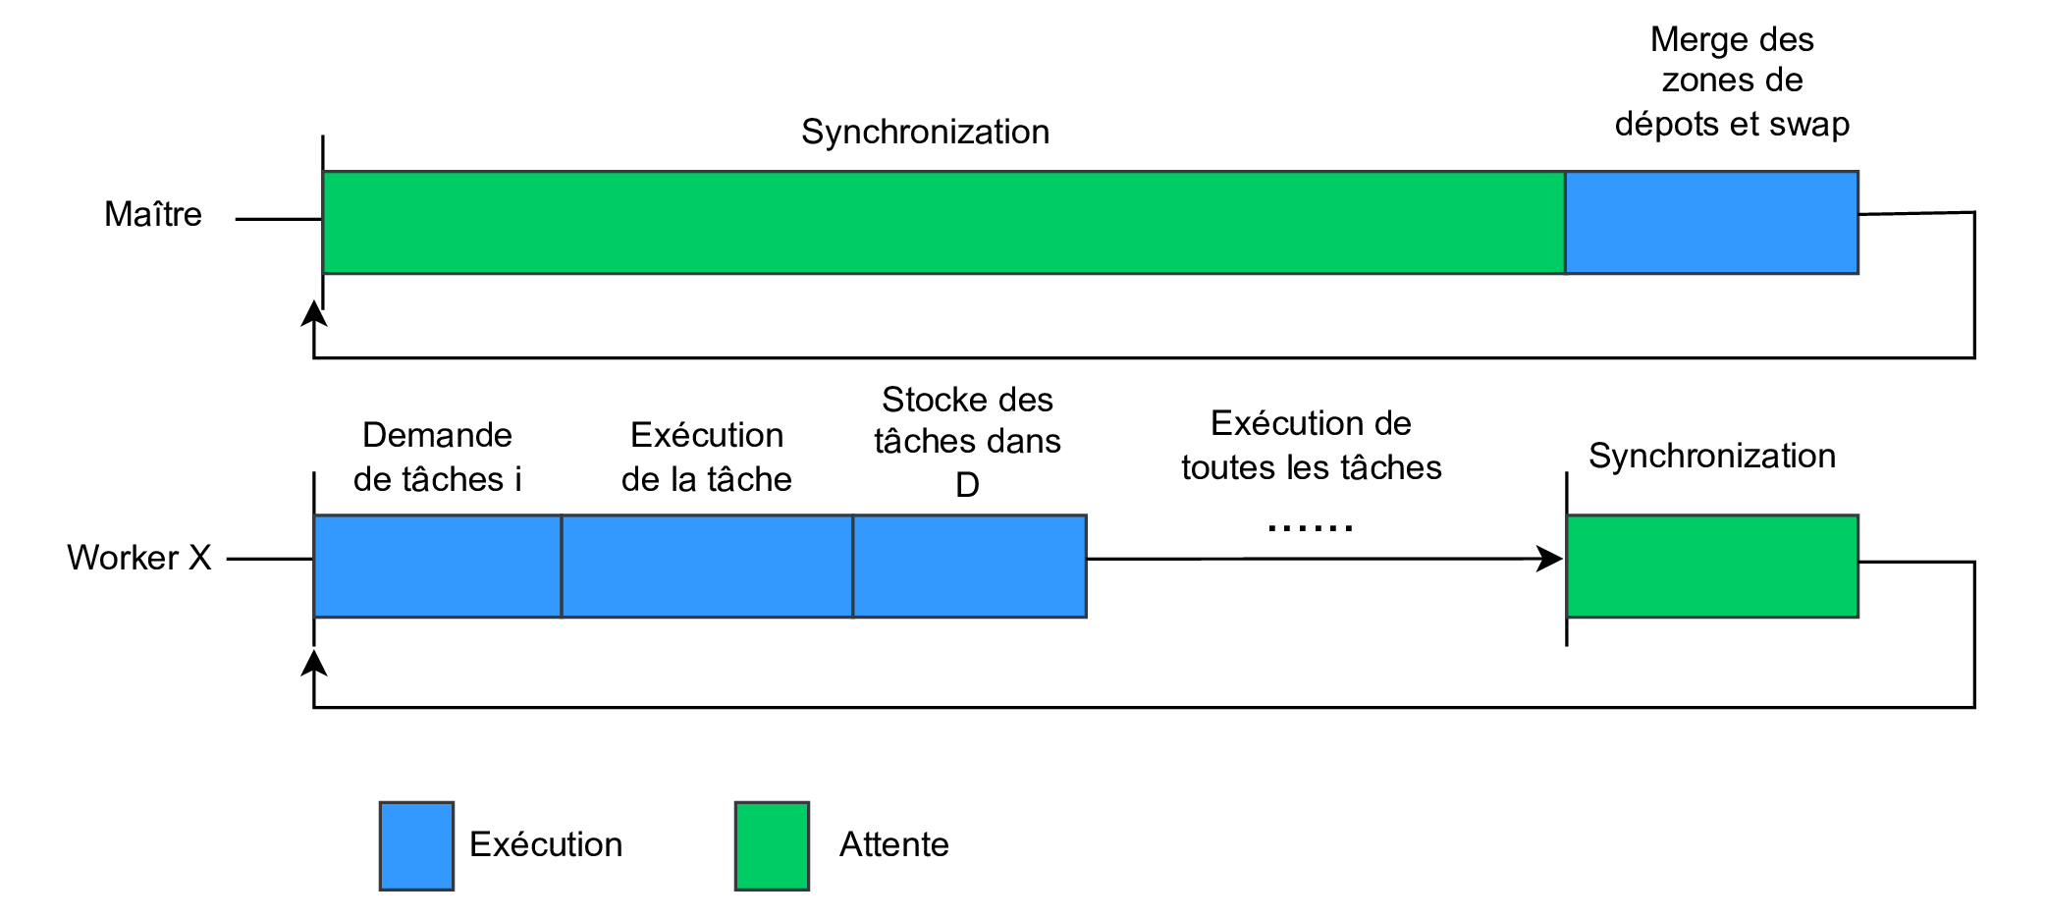
Etapes critiques
9

Slide 11
3
Démonstration
10

Slide 12
4
Conclusion
10

Slide 13
Conclusion
Mise en application des connaissances apprises sur la parallélisation
Introduction à des outils de profilages (Vtune Profiler, Valgrind Massif)
Mise en place d’une pipeline de test
11

Slide 14




Merci de m’avoir écouté !
Avez-vous des questions ?

Slide 15
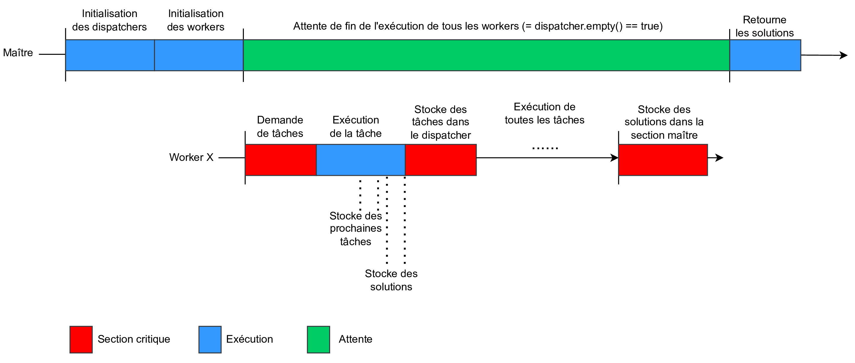
Annexe
Tâches parallèles
13

Slide 16
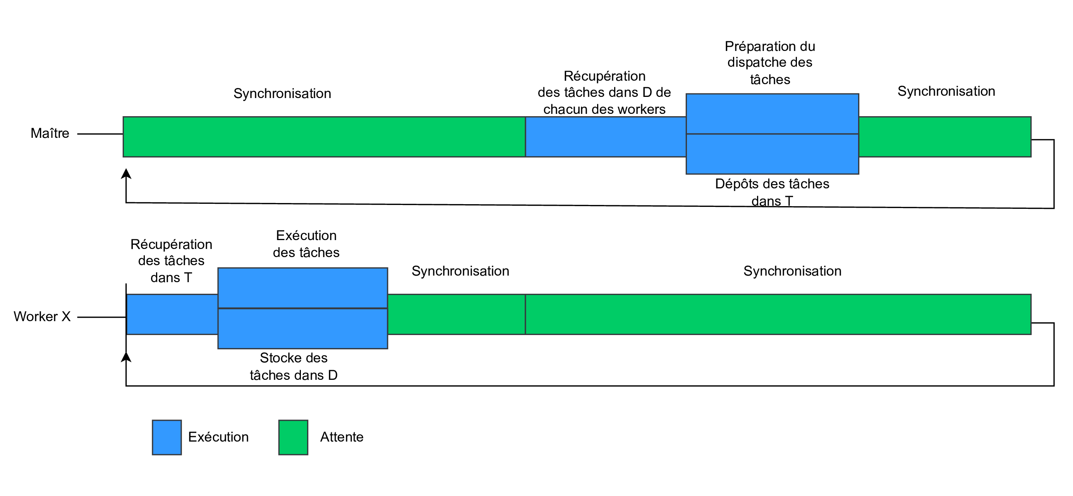
Annexe
Tâches synchronisées
14

Slide 17
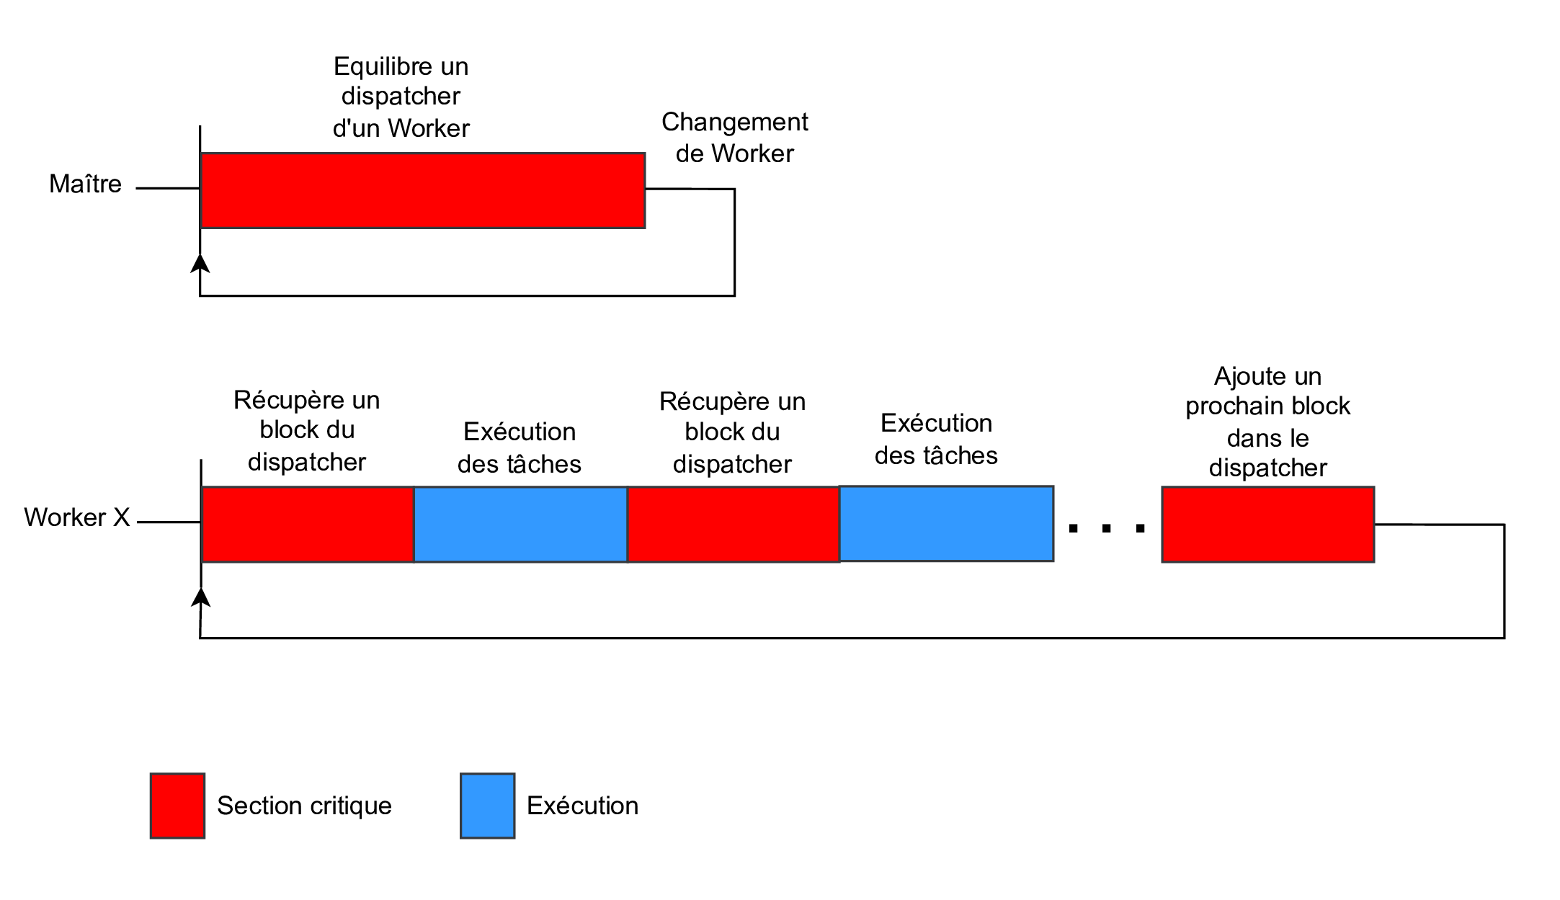
Annexe
Tâches parallèles synchronisées
15

Slide 18
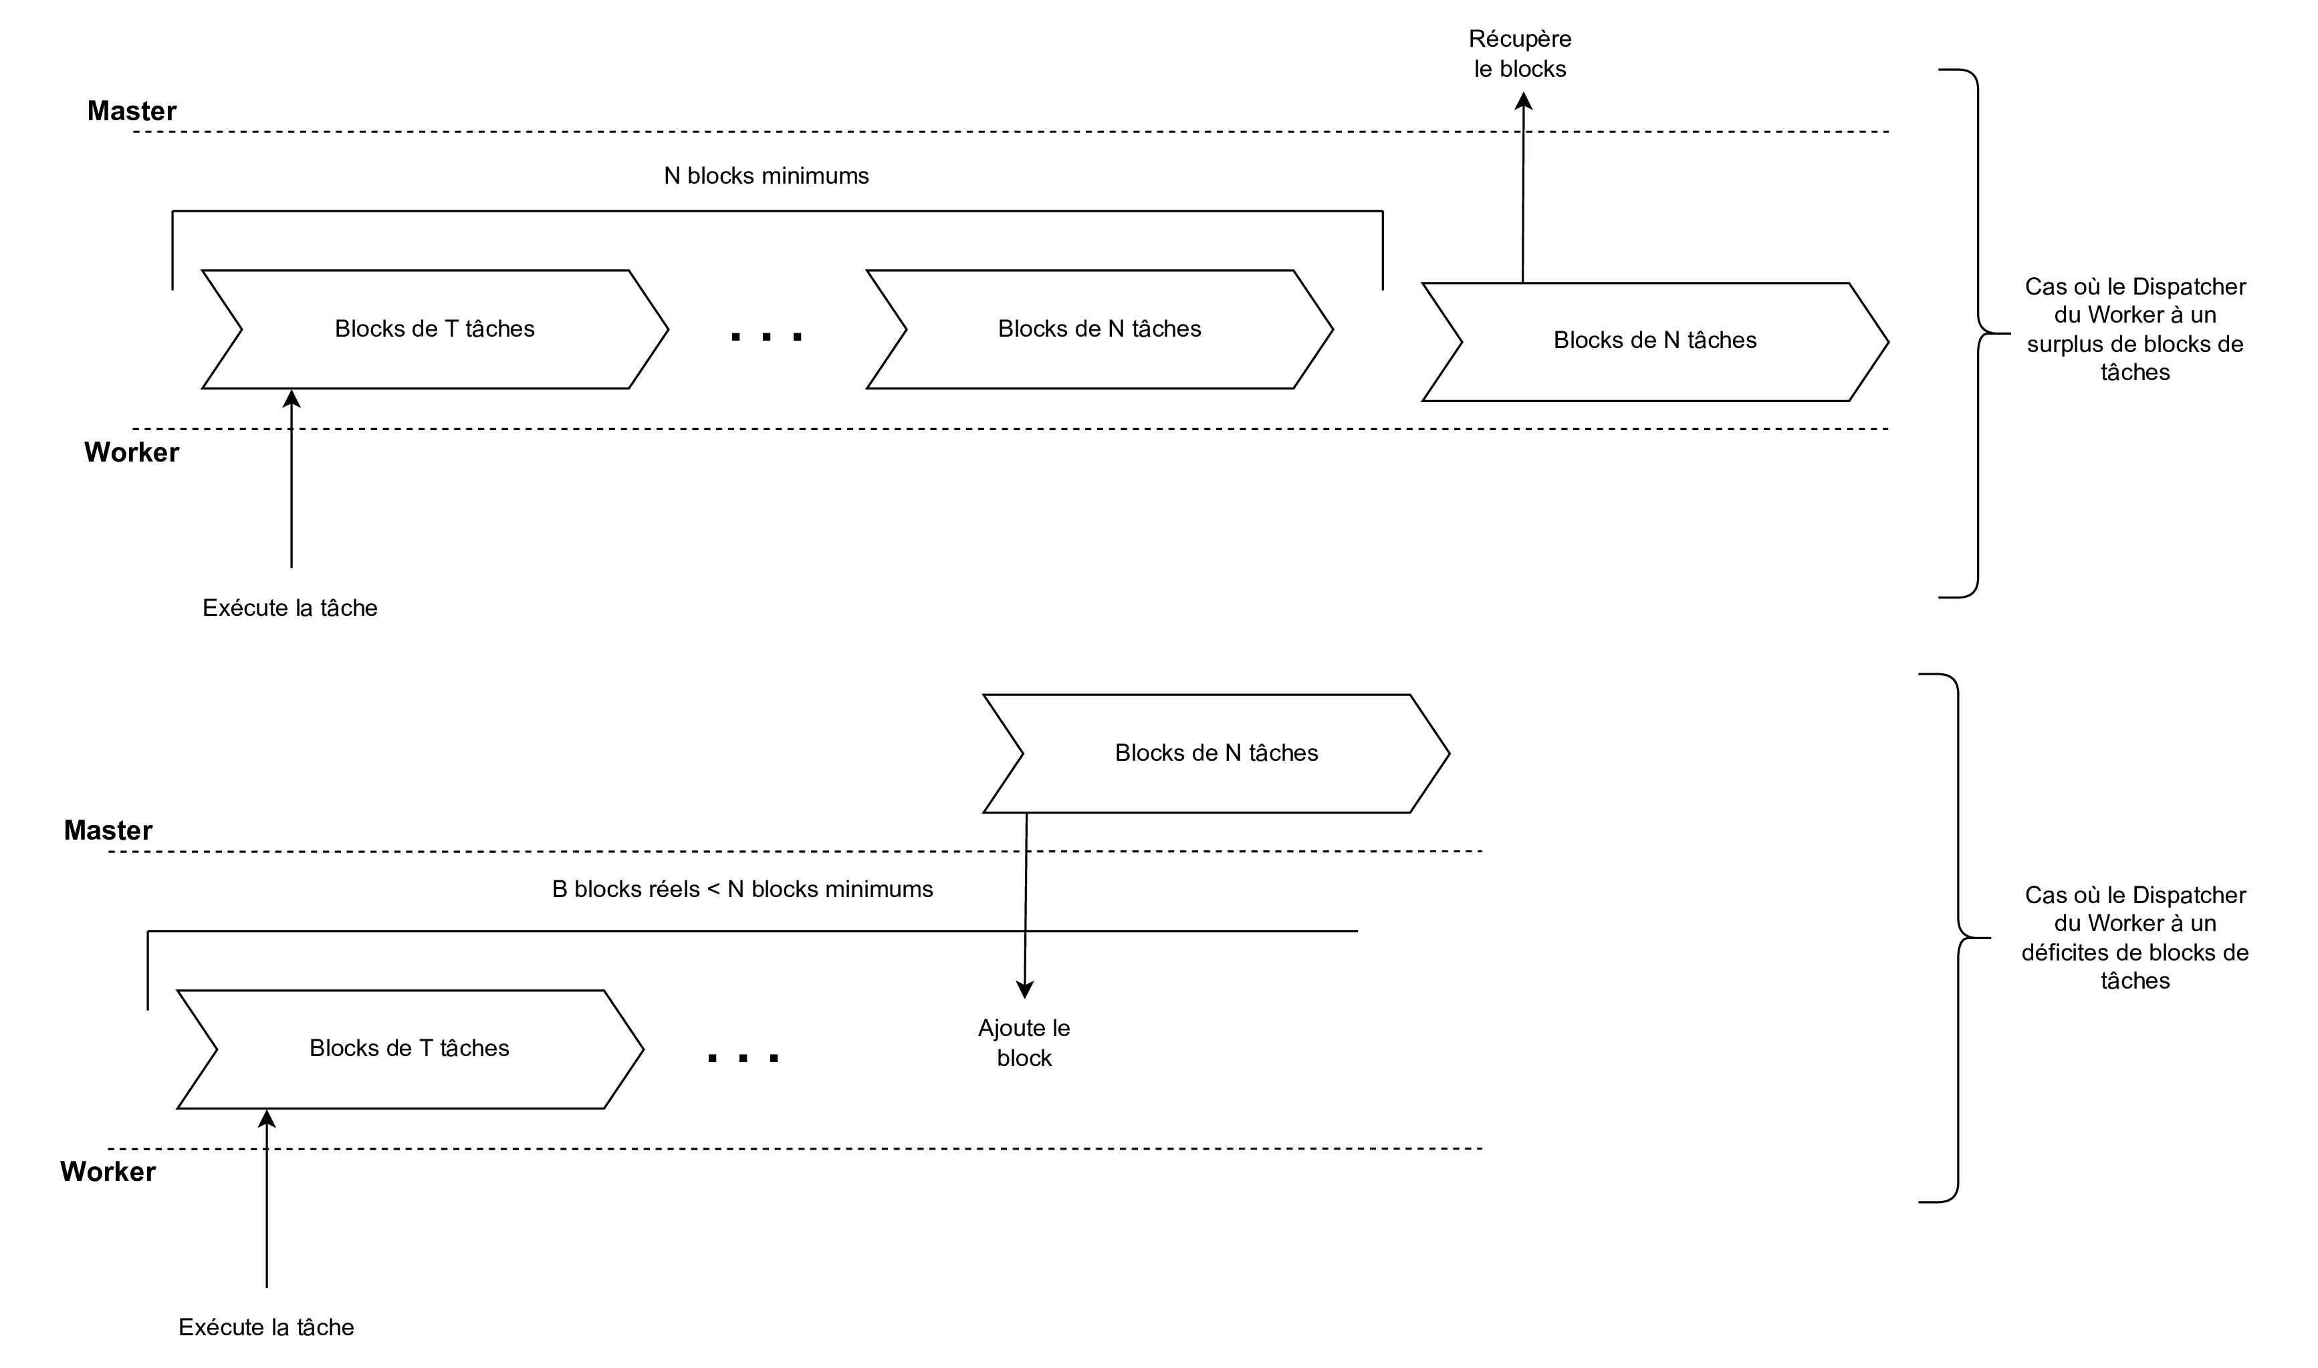
Annexe
Tâches parallèles synchronisées
16

